Slide 1
Вооружённые силы России
сегодня
К дню Защитника Отечества

Slide 2
Сухопутные войска

Slide 3
Танк Т-34

Slide 4
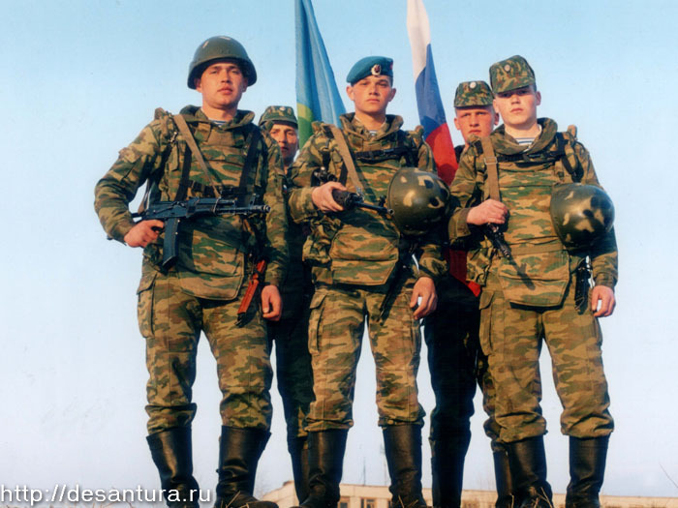
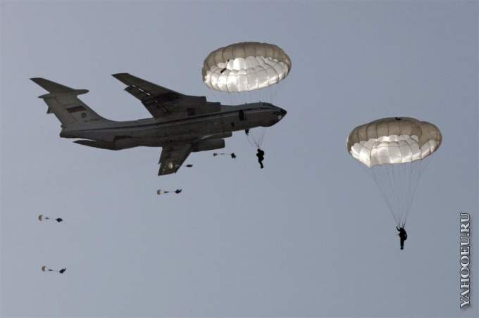
Военно-воздушные войска РФ

Slide 5
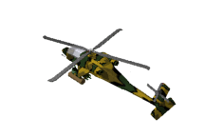
Вертолёты

Slide 6
Самолёты

Slide 8
Военно-морской флот РФ

Slide 12
Слава Армии родной!

